Slide 1

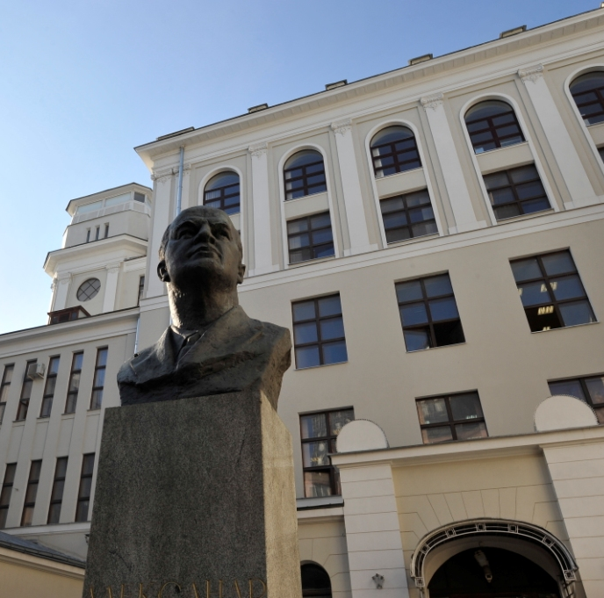
Алгоритмы действий при неотложных состояниях в кардиологии
И.С. Явелов
ФГБУ “НМИЦ терапии
и профилактической
медицины” МЗ РФ
17 октября 2025

Slide 2
Алгоритмы действий при неотложных состояниях в кардиологии
1. Острый коронарный синдром
2. Острая сердечная недостаточность
3. Тромбоэмболия легочных артерий
4. Угрожающие жизни нарушения ритма
5. Остановка кровообращения

Slide 3
Алгоритмы действий при неотложных состояниях в кардиологии
1. Острый коронарный синдром

Slide 4
Начало лечения ОКС на догоспитальном этапе
1. Поставить (предварительный) диагноз
2. Оценить риск неблагоприятного исхода
3. Определить профиль госпитализации
4. Начать медикаментозное лечение
- симптоматическое
- иногда антитромботическое

Slide 5
Острый коронарный синдром
(острые коронарные синдромы)
Любая группа клинических признаков,
свидетельствующих о недавнем обострении заболевания,
позволяющих заподозрить
инфаркт миокарда
или нестабильную стенокардию

Slide 6
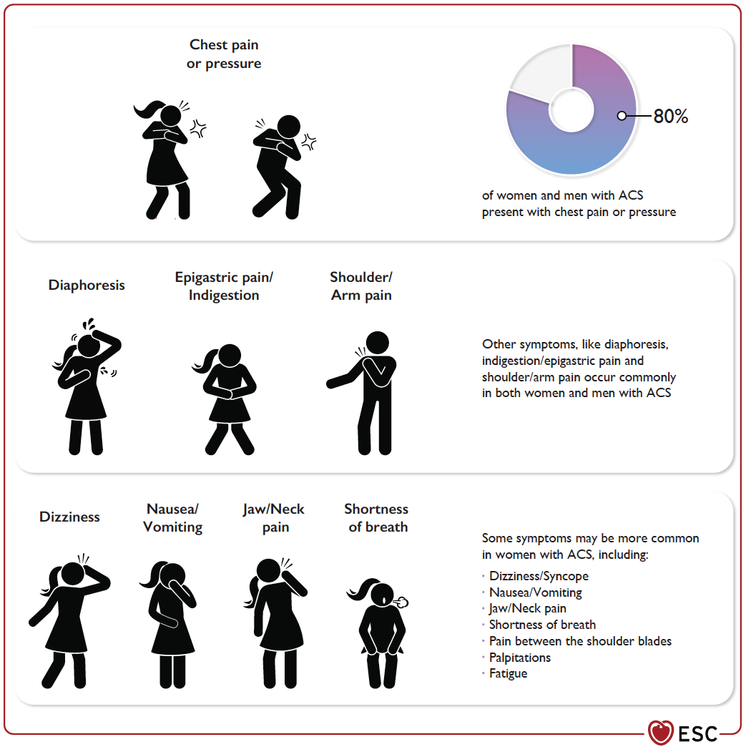
Острый коронарный синдром: клинические проявления
Рекомендации Европейского кардиологического общества (2023)
Боль или сдавление
в грудной клетке
женщин и мужчин с ОКС жалуются
на боль или сдавление в груди
Потливость
Боль
в эпигастрии,
диспепсия
Боль
в плечевом
суставе, руке
Другие симптомы
обычно возникают
и у женщин и мужчин с ОКС
Боль в
нижней
челюсти,
шее
Некоторые симптомы
могут чаще встречаться
у женщин с ОКС:
- головокружение, потеря сознания
- тошнота, рвота
- боль с нижней челюсти, шее
- одышка
- боль между лопатками
- сердцебиение
- слабость
Голово-
кружение
Тошнота
рвота,
Одышка,

Slide 7
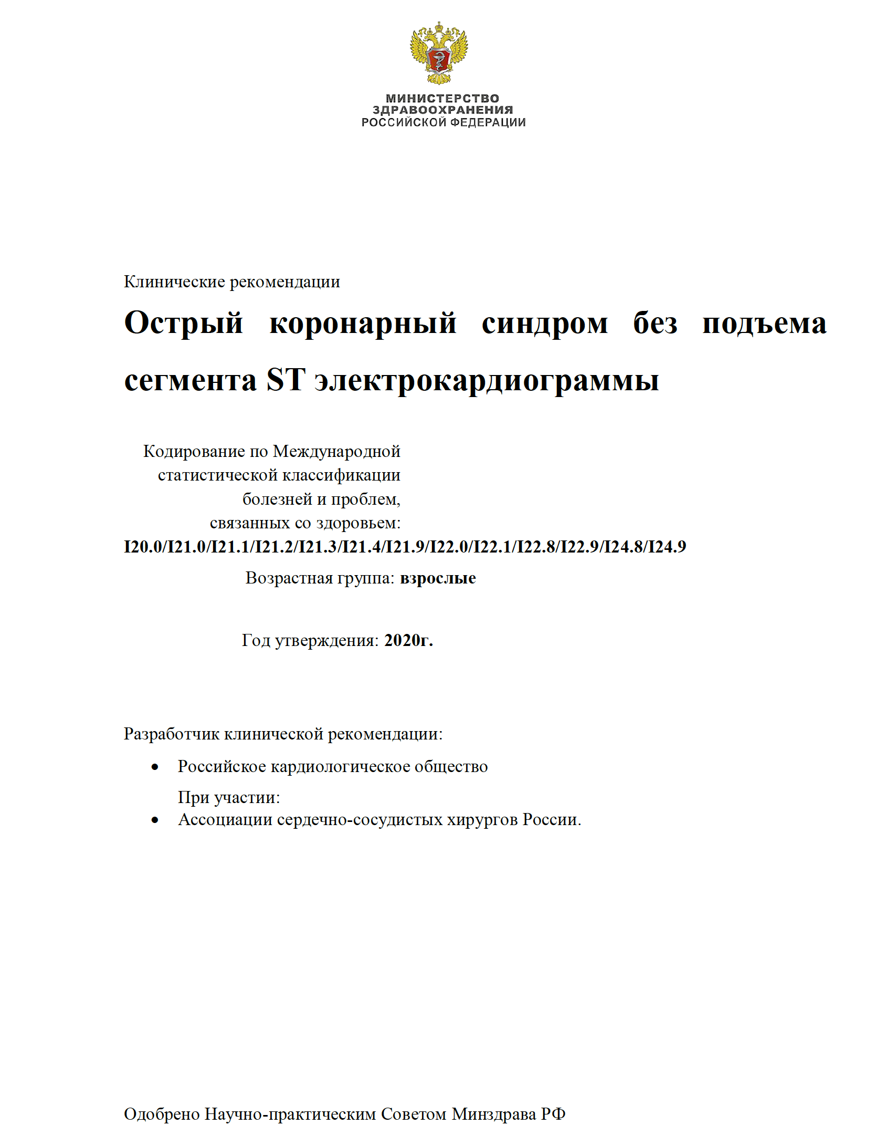
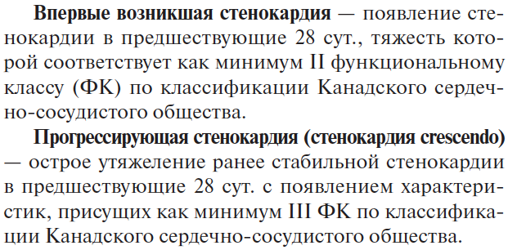
Острый коронарный синдром: контингент больных
Длительный (обычно >20 мин) дискомфорт к груди в покое
Первое появление стенокардии II или III ФК
в ближайшие 3 месяца – стенокардия de novo
Недавняя дестабилизация стенокардии
с увеличением тяжести как минимум до III ФК –
стенокардия crescendo
Постинфарктная стенокардия (в первые 2 недели после ИМ)
Июль 2020
Eur Heart J 2020; doi:doi:10.1093/eurheartj/ehaa575

Slide 8
Алгоритм принятия решений при ОКС
Первый контакт
Характер симптомов
Физикальное обследование
(с учетом симптомов)
Вероятность ИБС
ЭКГ как минимум в 12 отведениях
в первые 10 мин после контакта с медработником, способным зарегистрировать
и интерпретировать ЭКГ

Slide 9
Нормальная ЭКГ

Slide 10
ЭКГ при ОКС
Учитываются изменения как минимум в 2 смежных отведениях,
отражающих одну зону кровоснабжения миокарда

Slide 11
Подъемы сегмента ST

Slide 12
Депрессии сегмента ST

Slide 13
Инверсия зубцов T

Slide 14
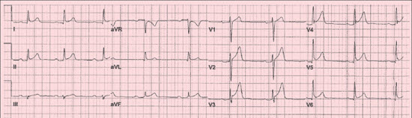
Острый перикардит

Slide 15
Алгоритм принятия решений при ОКС
Другой диагноз
Первый контакт
ОКС без стойких ⇧ ST
Характер симптомов
Физикальное обследование
(с учетом симптомов)
Вероятность ИБС
ЭКГ как минимум в 12 отведениях
в первые 10 мин после контакта с медработником, способным зарегистрировать
и интерпретировать ЭКГ
Преходящие (до 20 минут) ⇧ ST
Депрессии ST (≥0,05 мВ)
Инверсии T (≥0,1 мВ) в отведениях с R/S >1
Сглаженность Т
Псевдонормализация ЭКГ
Атипичные/неишемические изменения
Нет новых изменений ЭКГ
Нормальная ЭКГ (40-60% случаев)
ОКС со стойкими (>20 мин) ⇧ ST
Включая (предположительно)
остро возникшую блокаду ЛНПГ

Slide 16
Основные причины,
затрудняющие выявление ишемии на ЭКГ
гипертрофия левого желудочка
“старая” блокада левой ножки пучка Гиса
обширные рубцы после перенесенного ранее ИМ
циркулярная ишемия (“нивелировка” изменений)
…
Возможные способы уменьшения неопределенности
сравнение с ЭКГ до ухудшения
частая повторная регистрация ЭКГ в 12-ти отведениях (например, каждые 15-30 минут или мониторирование сегмента ST)

Slide 17
Дифференциальная диагностика ОКС
ОКС со стойкими ⇧ ST | Расслоение аорты ТЭЛА (Мио) перикардит Стресс-индуцированная КМП (такотсубо) Аортальный стеноз, гипертрофическая КМП
ОКС без ⇧ ST = дифференциальный диагноз боли в грудной клетке До 50% догоспитальных диагнозов ОКС не подтверждаются в стационаре | Сердечно-сосудистые: миокардит, КМП (включая стресс-индуцированную такоцубо), аортальный стеноз, тахиаритмии, острая сердечная недостаточность, гипертензивный криз, травма сердца Легочные: ТЭЛА, пневмоторакс, бронхит, пневмония, плеврит Патология внесердечных сосудов: расслоение аорты, аневризма аорты, инсульт Желудочно-кишечные: эзофагит, пищеводный рефлюкс, спазм пищевода, пептическая язва, гастрит, панкреатит, холецистит; Ортопедические: мышечно-скелетные заболевания, перелом ребер, повреждение или воспаление мышц, остеохондрит, патология позвоночника Прочие: эмоциональные расстройства с повышенным беспокойством, опоясывающий лишай, анемия.

Slide 18
Свидетельства особой тяжести ОКС = плохого прогноза
Возраст (чем старше, тем хуже)
Менее 48 часов от последних симптомов
Затяжной болевой приступ
Боль в покое или при минимальной нагрузке
Упорный болевой синдром
Сердечная недостаточность:
- застой в легких → отек легких
- низкое АД → кардиогенный шок
Выраженная тахикардия или брадикардия
Эпизод потери сознания или пресинкопе
Появление/усугубление шума митральной регургитации
Исходно тяжелое заболевание сердца
Тяжелая сопутствующая патология
(как минимум диабет, почечная недостаточность)
Выраженные изменения на ЭКГ
- смещения сегмента ST, глубокие отрицательные T
(чем больше и распространеннее, тем хуже)
Повышение уровня маркеров некроза миокарда в крови
(чем выше, тем хуже)

Slide 19
Первоначальное лечение ОКС: обезболивание
* у не принимавших
силденафил <24 ч
варденафил <24 ч
тадалафил <48 ч
Нитроглицерин 0,4 мг п/я (спрей) при CАД >90*
5 мин
Немедленно
обратиться
за помощью
Нитроглицерин 0,4 мг п/я (спрей) при CАД >90
5 мин
Нитроглицерин 0,4 мг п/я (спрей) при CАД >90
5 мин
Морфин, особенно при возбуждении, остром застое в легких
В/в 2-4 мг + 2-8 мг каждые 5-15 мин или 4-8 мг + 2 мг каждые 5-15 мин
или по 3-5 мг до купирования боли или побочных
+
+
+
+
Реперфузия
Устранение
гипоксемии
В/в нитраты
при CАД >90
В/в бета-блокаторы

Slide 20
Оксигенотерапия при ОКС
Рекомендации Европейского кардиологического общества (2023)
 | Класс | Степень доказанности
Кислород рекомендуется больным с гипоксемией (SaO₂ <90%) | I | C
Рутинная оксигенотерапия не рекомендуется больным без гипоксемии (SaO₂ >90%) | III | А
Eur Heart J 2023; doi:10.1093/eurheartj/ehad191

Slide 21
Неотложное лечение острого коронарного синдрома
Устранить факторы, способствующие
повышению потребности миокарда в кислороде
или снижающие его доставку
выраженное повышение АД
выраженное снижение АД
тахисистолия
декомпенсация сердечной недостаточности
гипертермия
гипоксемия
анемия (не переливать кровь без крайней необходимости)

Slide 22
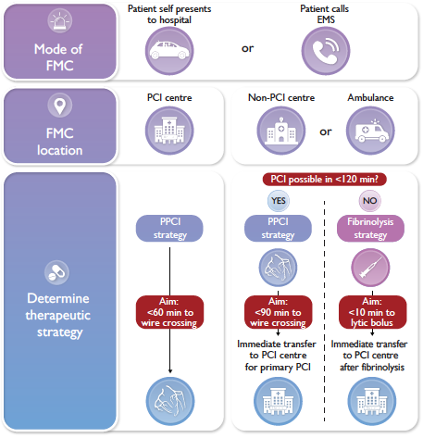
Выбор метода реперфузионного лечения при ОКС (ИМ) с ↑ ST
Рекомендации Европейского кардиологического общества (2023)
Способ первого
медицинского
контакта
Самостоятельно
обратился в стационар
Вызвал СМП
или
Центр с ЧКВ
Центр без ЧКВ
СМП
Место первого
медицинского
контакта
или
Центр без ЧКВ
ЧКВ возможно <120 мин?
да
нет
Стратегия
первичного ЧКВ
Стратегия
первичного ЧКВ
Стратегия
фибринолиза
Определить
терапевтическую
стратегию
Цель: <60 мин
до прохода
проводника
Цель: <90 мин
до прохода
проводника
Цель: <10 мин
до болюса
Немедленный
трансфер
в центр с ЧКВ
для
первичного
ЧКВ
Немедленный
трансфер
в центр с ЧКВ
после
фибринолиза
Eur Heart J 2023; doi:10.1093/eurheartj/ehad191

Slide 23
Стратегия первичного ЧКВ при ОКС без ↑ ST
- Нестабильность гемодинамики или кардиогенный шок
- Возобновляющаяся или сохраняющаяся боль в груди, рефрактерная к медикаментозному лечению
- Острая сердечная недостаточность, предположительно связанная с ишемией миокарда
- Угрожающие жизни аритмии или остановка сердца
- Механические осложнения
- Возобновляющиеся динамические изменения на ЭКГ, предполагающие ишемию (особенно преходящие ↑ ST)
Eur Heart J 2023; doi:10.1093/eurheartj/ehad191

Slide 24
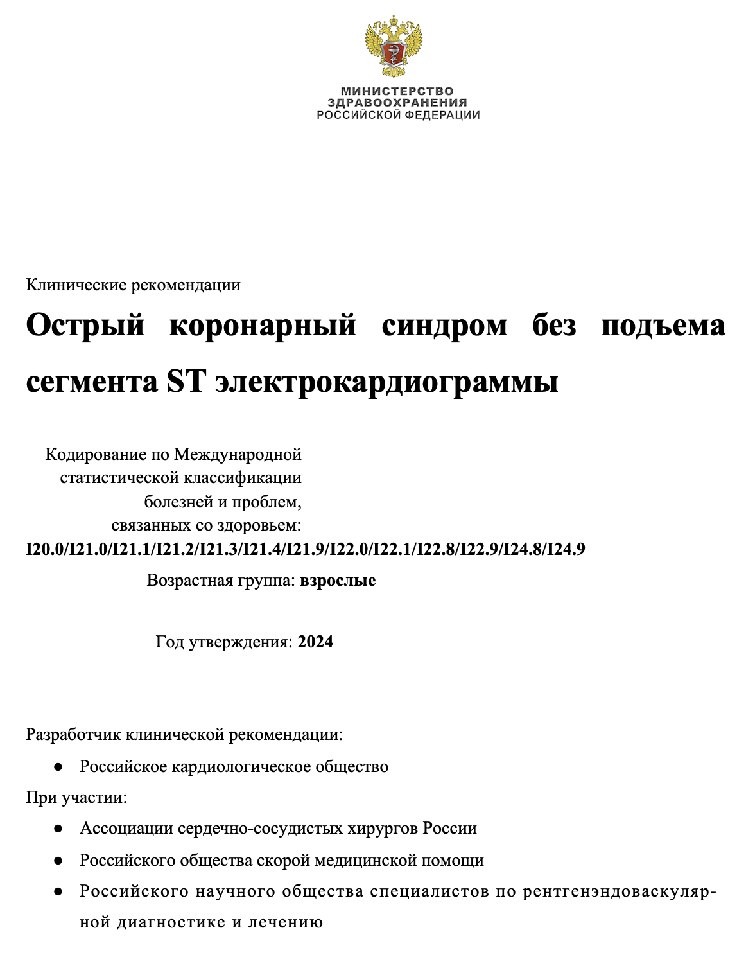
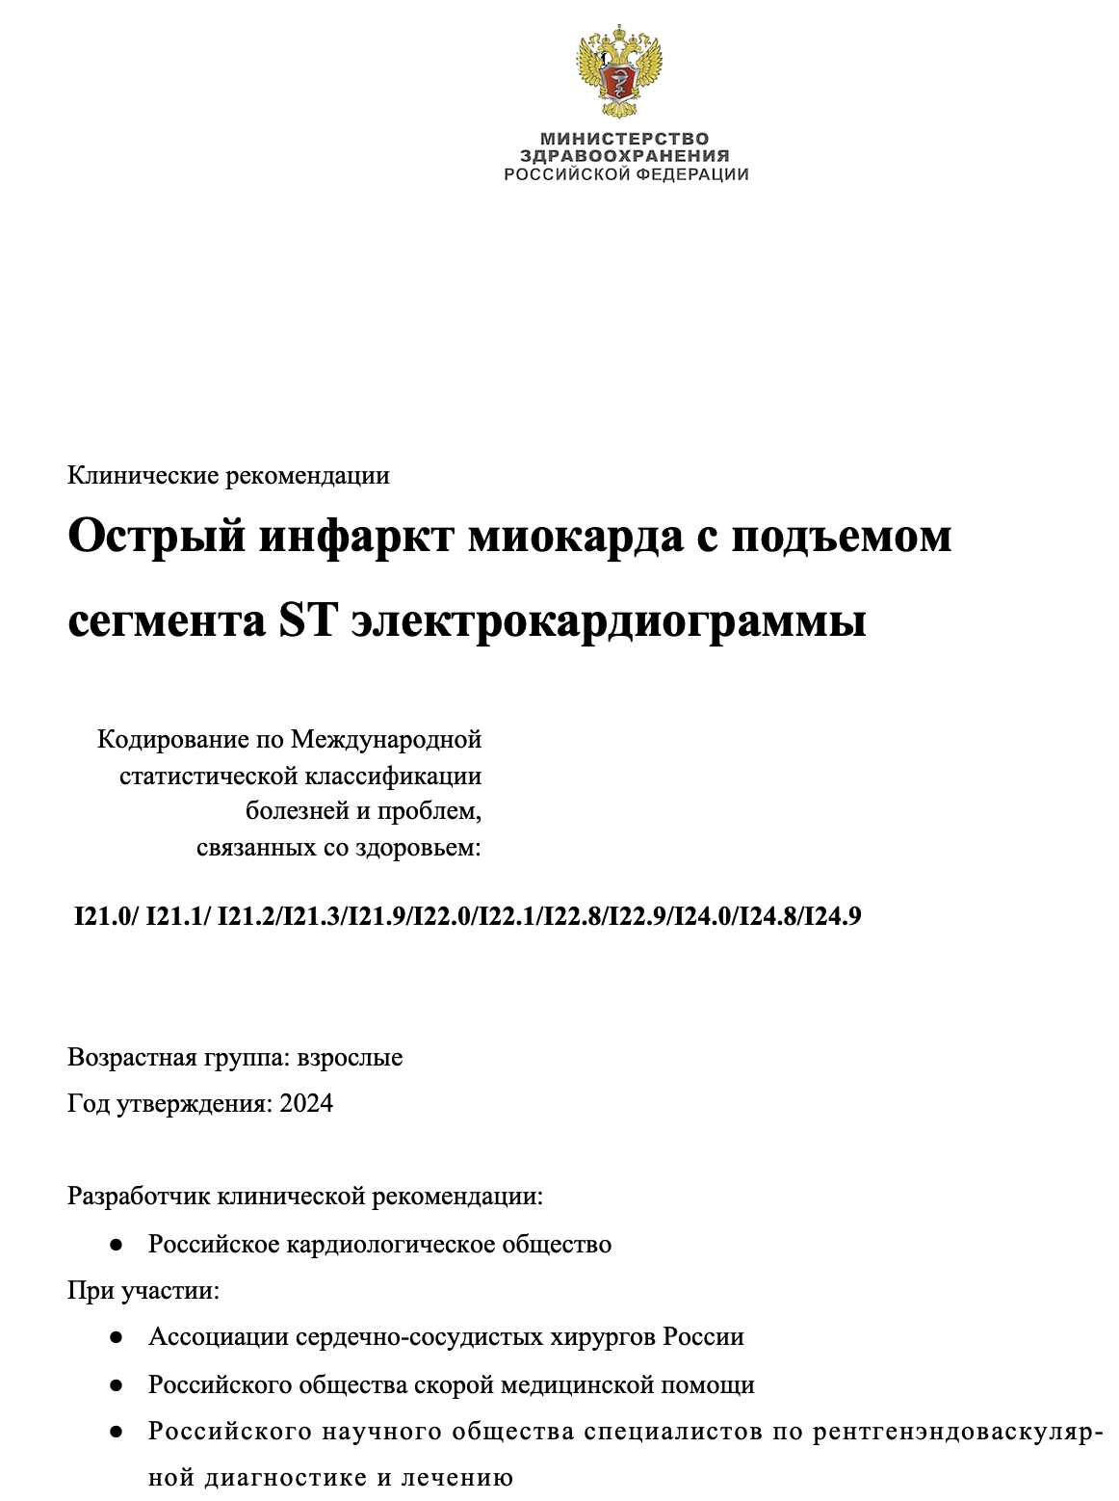

Slide 25
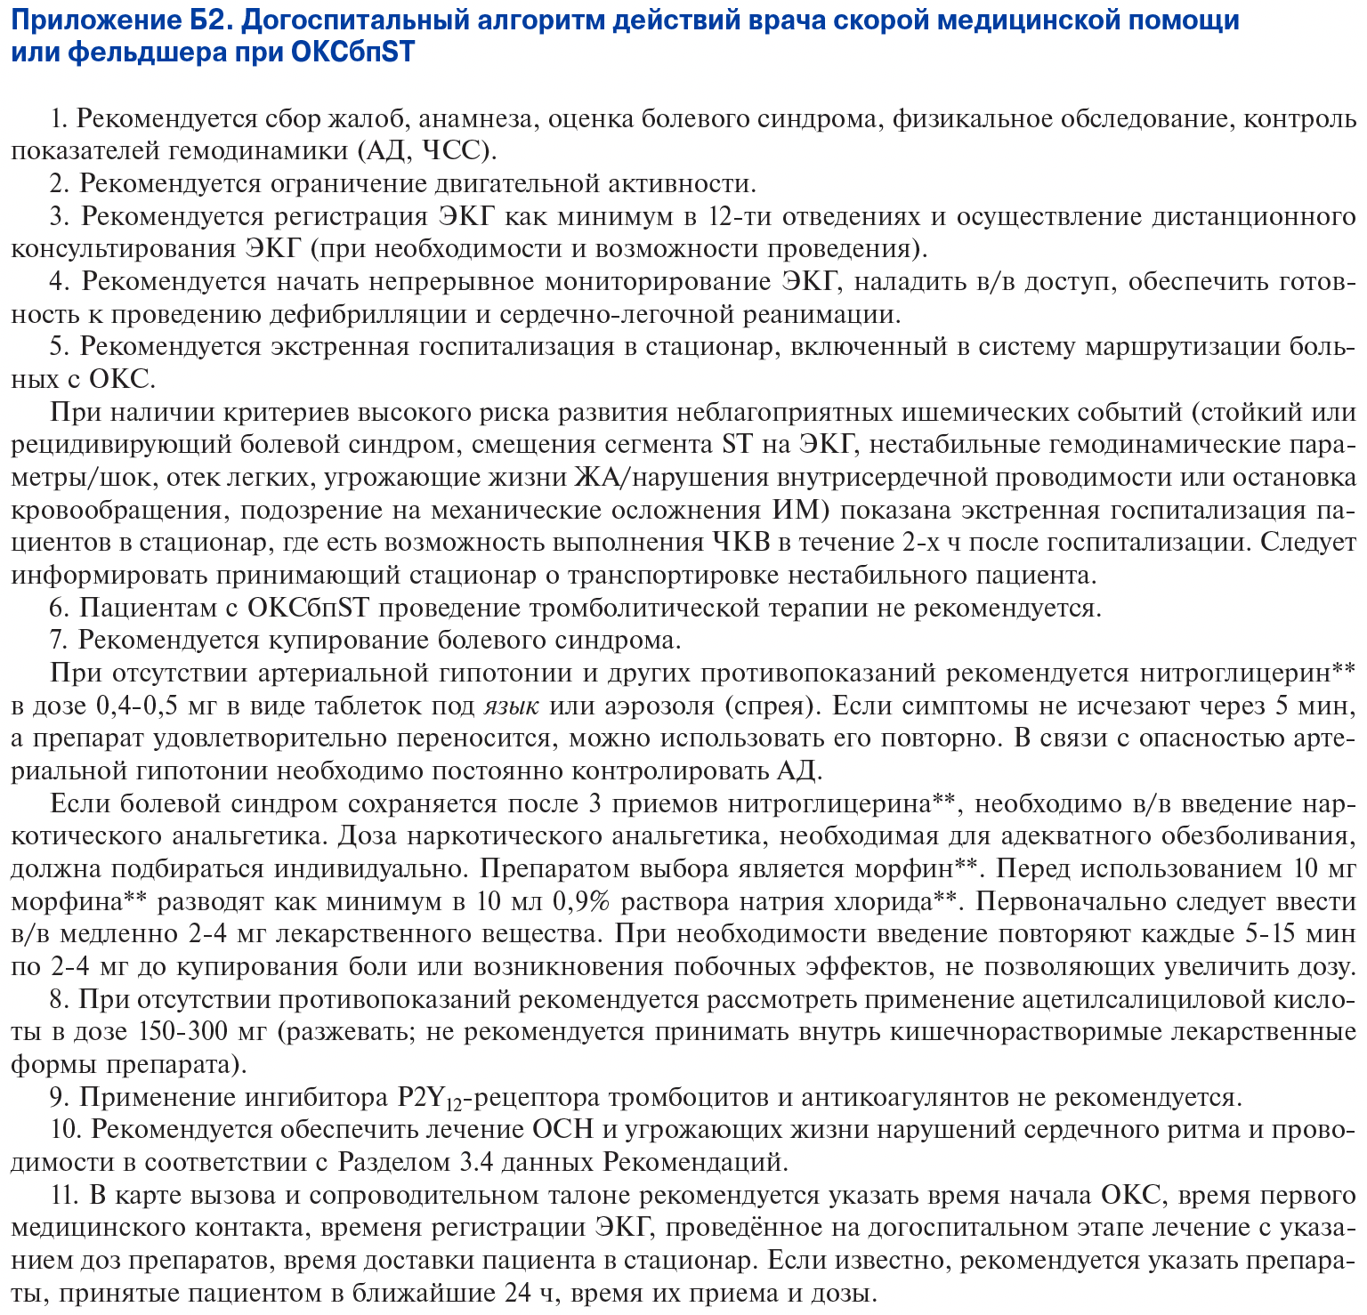

Slide 26
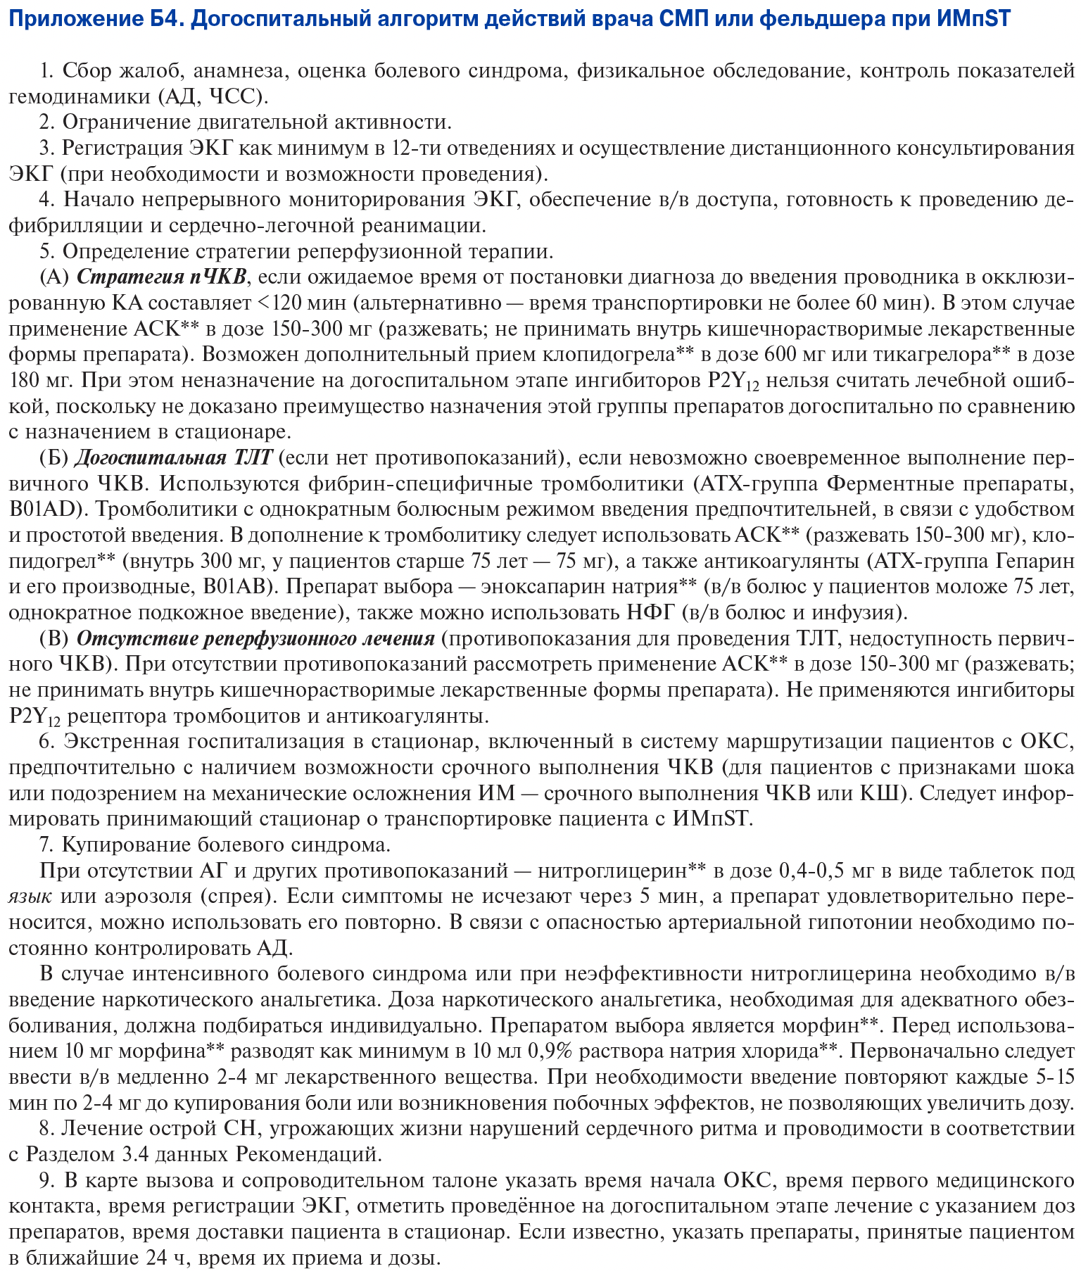

Slide 27
Алгоритмы действий при неотложных состояниях в кардиологии
1. Острый коронарный синдром
2. Острая сердечная недостаточность

Slide 28
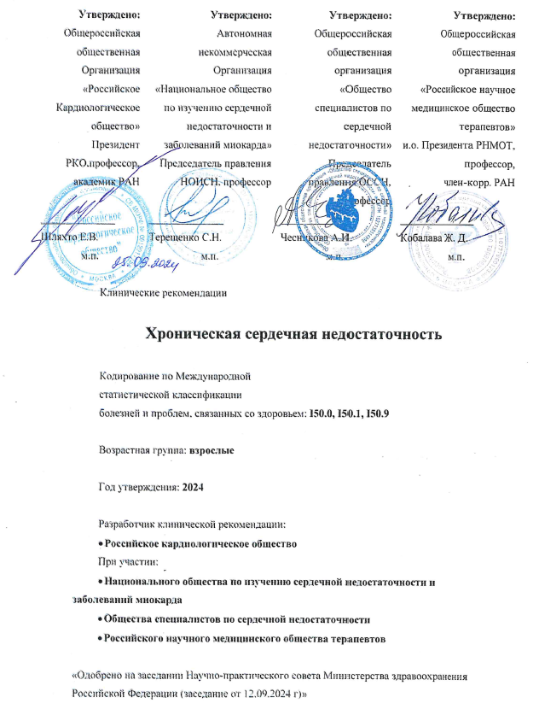
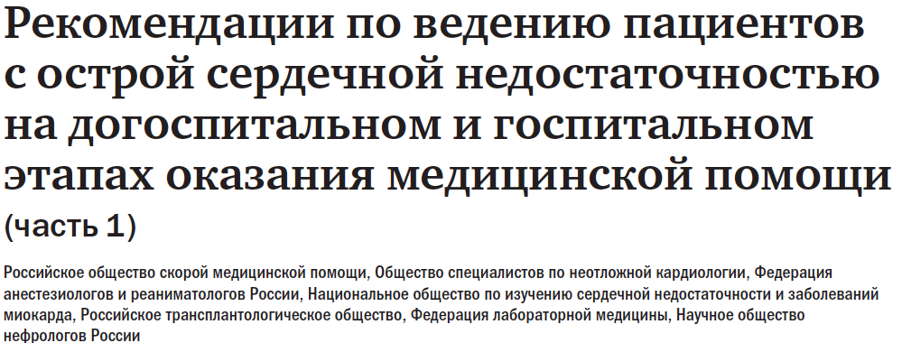
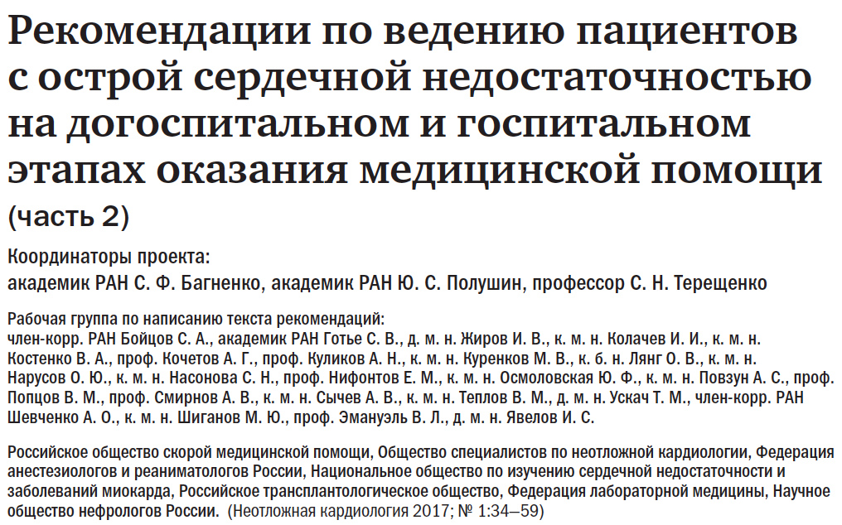
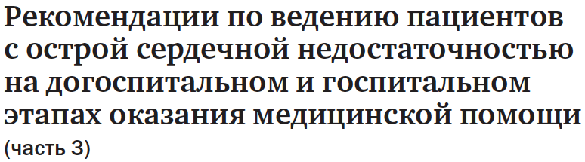

Slide 29
Острая сердечная недостаточность –
клинический синдром,
характеризующийся
быстрым возникновением симптомов,
характерных для нарушенной функции сердца
Признаки застоя | (1) по малому кругу: от утомляемости до отека легких (2) по большому кругу: от дискомфорта в животе, растяжение шейных вен, увеличения печени, от отеков ног до анасарки (3) с задержкой жидкости (4) без выраженной задержки жидкости, из-за быстрого перераспределения крови
Проявления низкого сердечного выброса | - от слабости и утомляемости и бес- или малосимптомной гипотонии до шока (гипоперфузии органов и тканей)

Slide 30

Острая сердечная недостаточность:
основные проблемы
Большое
разнообразие
механизмов
Большое разнообразие
клинических проявлений (“фенотипов”)
Одни и те же внешние проявления
могут быть обусловлены
различными причинами и нарушениями

Slide 31
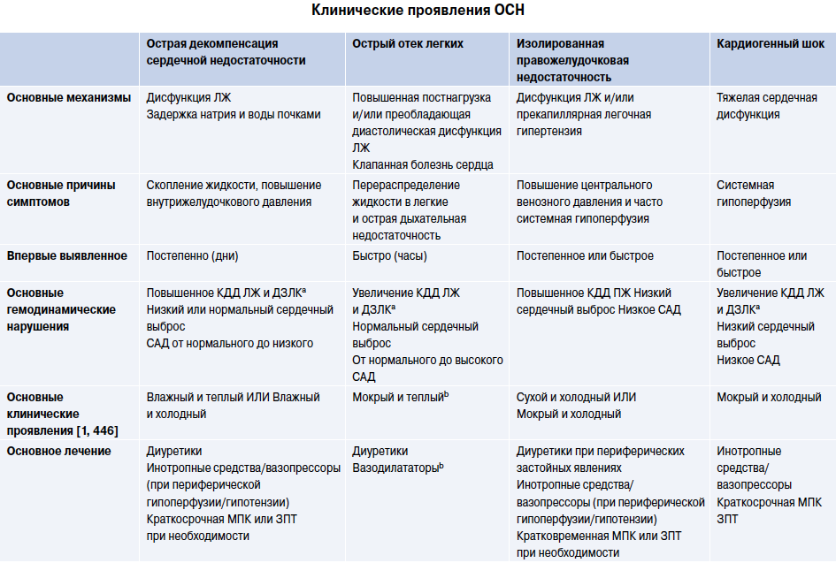
Рекомендации Европейского кардиологического общества
по острой и хронической сердечной недостаточности (2021)

Slide 32
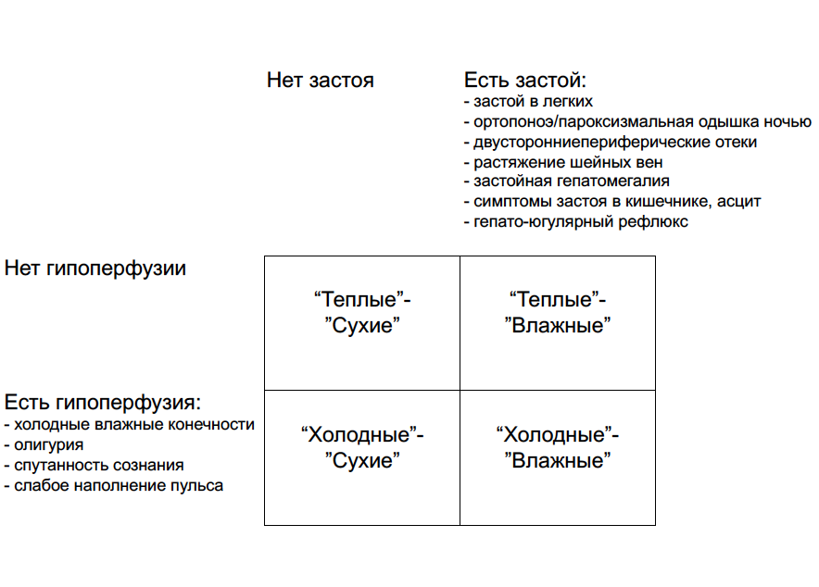
Клинические варианты ОСН с
учетом наличия застоя и/или гипоперфузии

Slide 33
Ведение больных с ОСН: общие принципы
- Клиническая оценка, обследование и лечение
должны быть начаты немедленно
и осуществляться одновременно
- При первоначальной оценке
помимо скорейшей постановки диагноза
и дифференциальной диагностики
важнейшее значение имеет выявление факторов,
провоцирующих и/или усугубляющих ОСН
- Лечебное воздействие на эти факторы
должно осуществляться как можно быстрее
наряду с устранением клинических проявлений ОСН

Slide 34
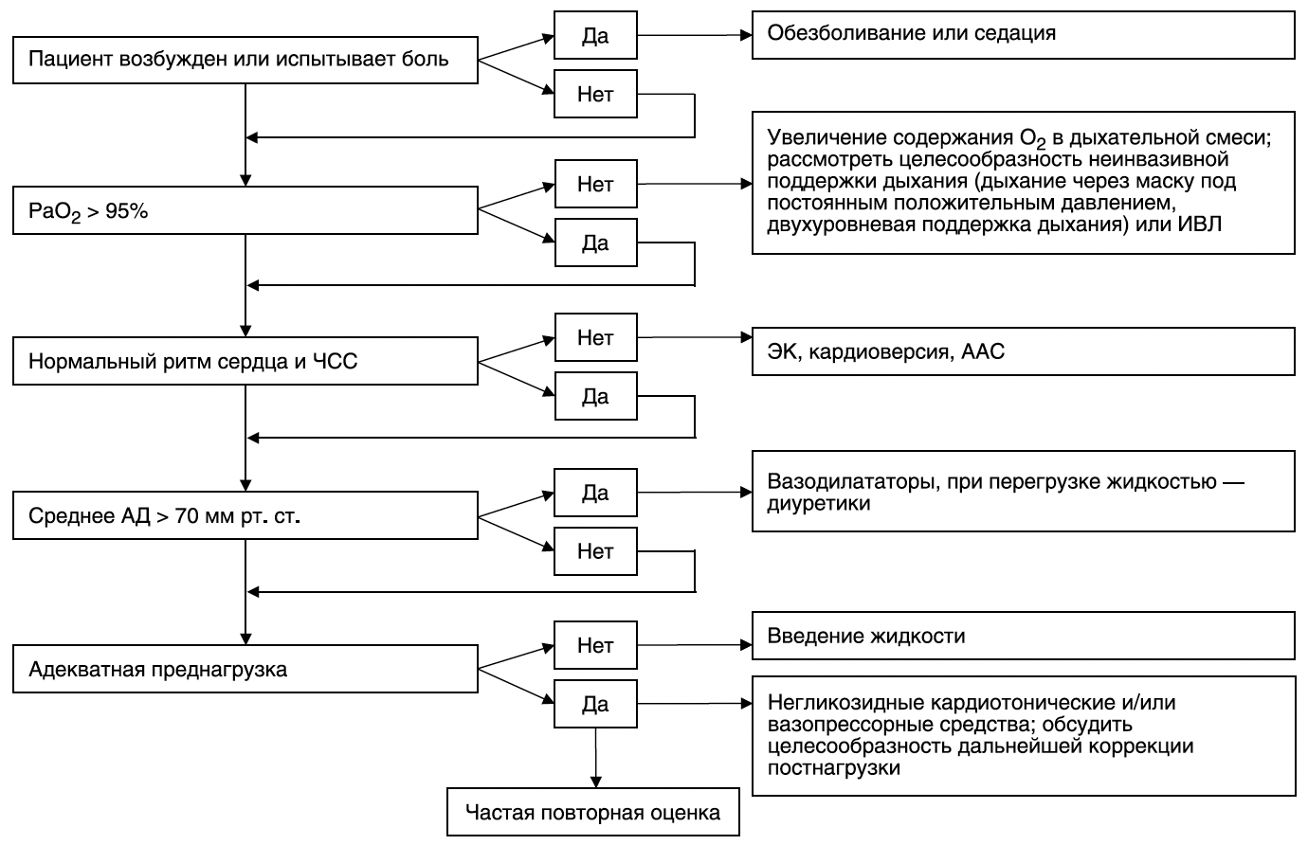
Алгоритм раннего лечения ОСН

Slide 35
